Slide 1
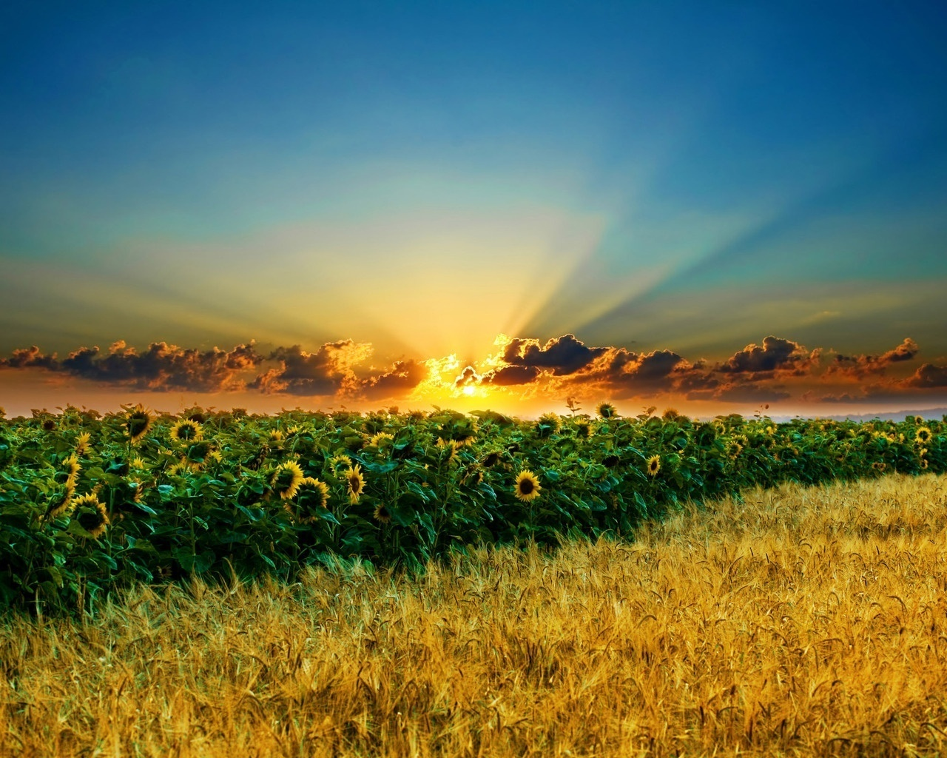

Презентация
Любовь к Родине

Slide 2

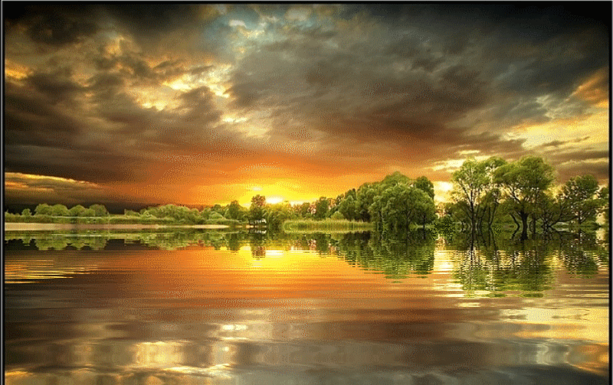

С древних времен тема Родины стала главной темой русской музыки. Тема Родины, родной земли, своего отечества — ведущая тема в творчестве композиторов , центральная в творчестве композиторов 19-20 веков, с наибольшей полнотой воплотилась в крупных инструментальных и вокальных произведениях, оперных и симфонических.

Slide 3
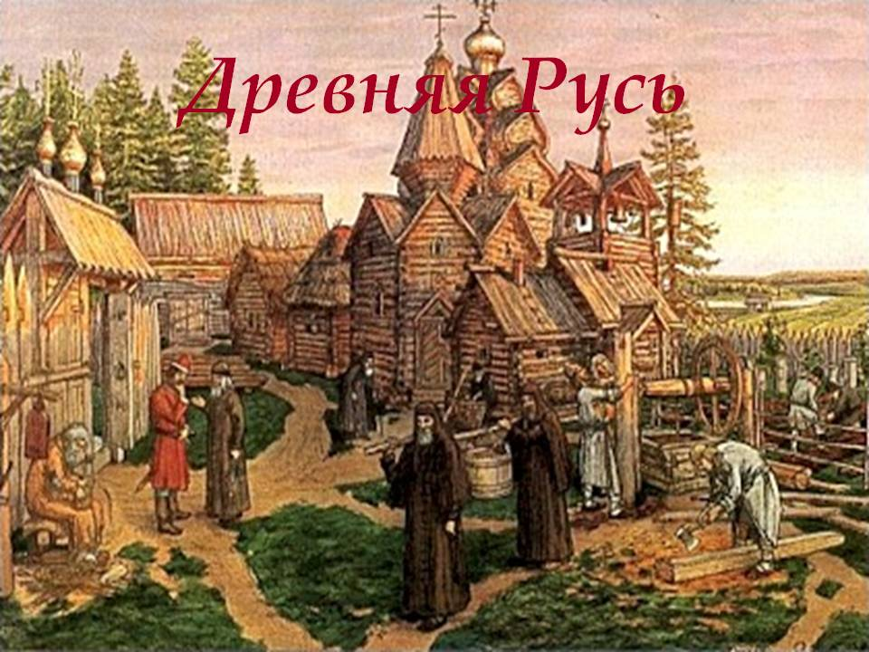
Славяне…Русичи…
Давно это было, в стране, где мы живём, не было ни громадных городов, ни каменных домов, ни сёл, ни деревень. Были одни поля да густые леса, в которых обитали дикие звери. По берегам рек, далеко друг от друга, стояли бедные строения. В них жили наши далёкие предки-славяне. Это название произошло от слова «слава», т.е. «хвала».
Поэт Иван Никитин так писал о Руси нашей:
« Уж и есть за что, Русь могучая
Полюбить тебя, назвать матерью,
Стать за честь твою против недруга,
За тебя в нужде сложить голову».
Русичи – это музыкально одарённая нация. С великой гордостью мы произносим имена русских композиторов, которые воспевали красоту и благородство русской души, величие русской природы, подвиги русских богатырей.

Slide 4
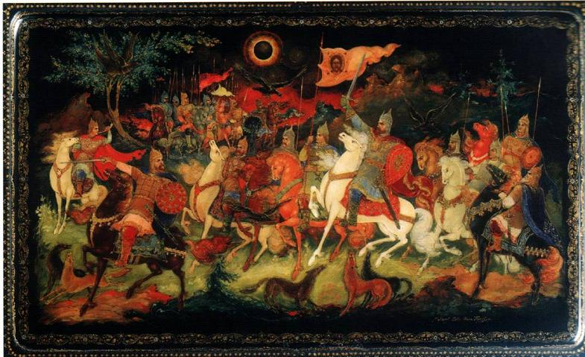

«Слово…»
Одним из первых и ярких памятников Древней Руси, первой патриотической песнью, в которой лежат истоки русского российского патриотизма, является «Слово о полку Игореве».
Патриотические чувства поднимали народ на борьбу с врагом. Любовь к родине всегда была присуща нашим соотечественникам. Защита родной страны считалась делом святым.

Slide 5
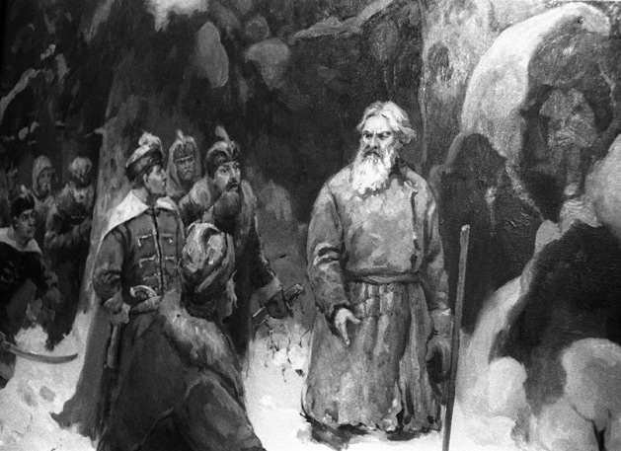
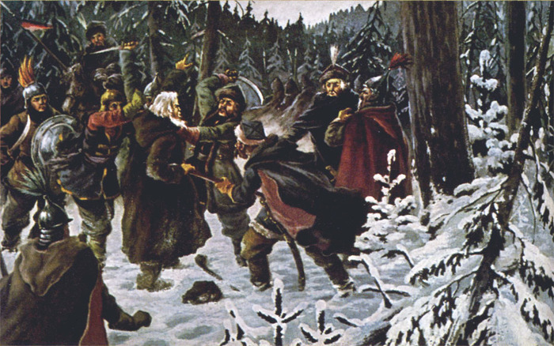
Подвиг простого крестьянина
Таким образом, защита своего рода, своей природы, земли – матушки, уверенность в победе – вот что лежит в основе характера героя другой исторической эпохи, героя 17 века, нашедшего отражение и в музыке, и в литературе, знаменитого крестьянина Ивана Сусанина.

Slide 6
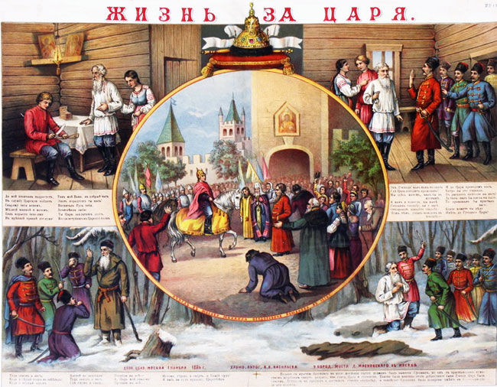

Slide 7

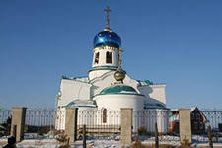
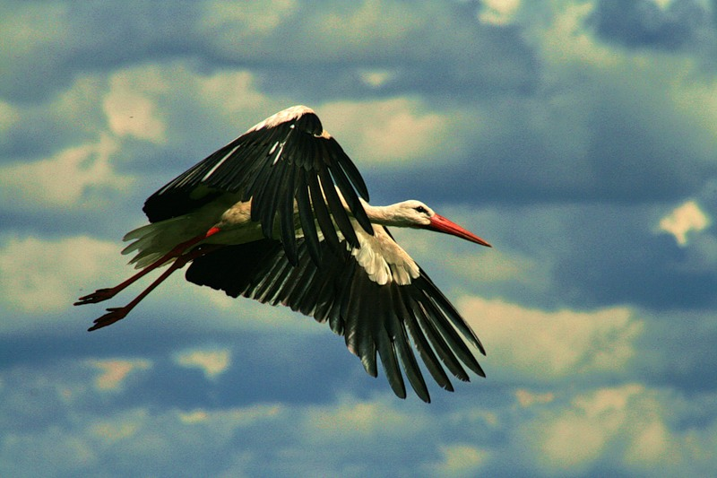
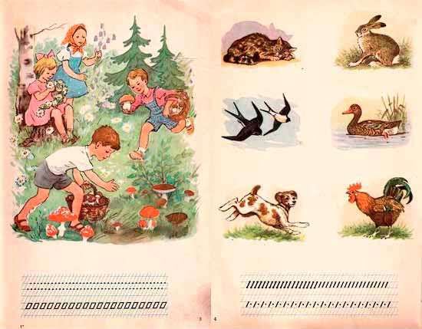
А что для тебя- Родина?

Slide 8
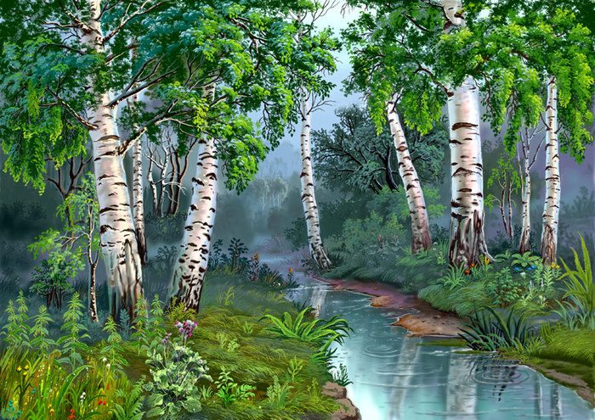
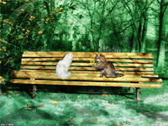
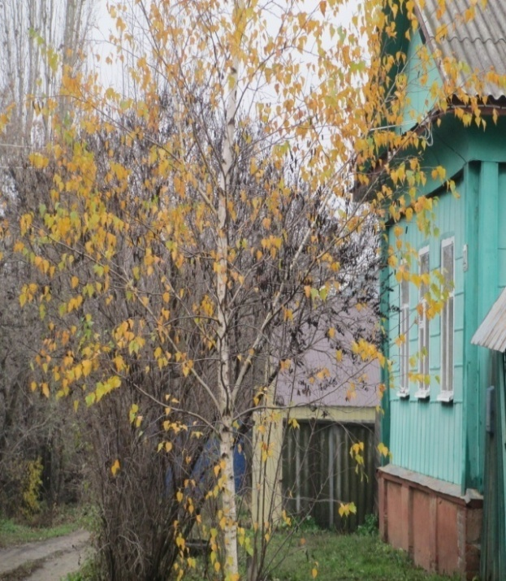
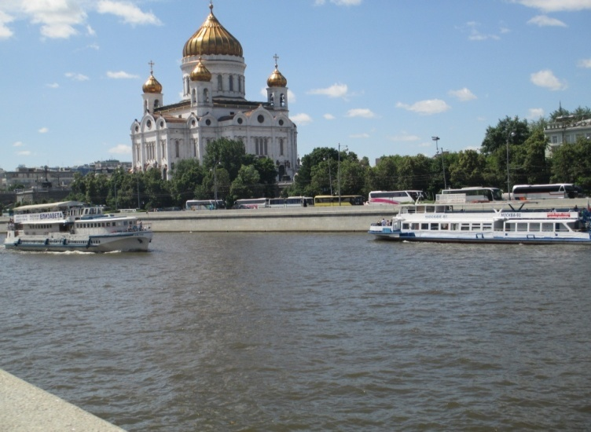
С чего начинается Родина?
Хлеб, которым человек кормится. Земля, на которой человек живёт. Мать, которая даёт жизнь… Без всего этого человеку жить просто невозможно, но среди всего самого заветного есть у человека Родина. Родина - это земля, город и деревня, где ты родился и живёшь, твои друзья, близкие соседи. Это мать и отец твои, поэтому Родину ещё Отчизной называют, как дом родной – отчим домом.

Slide 9
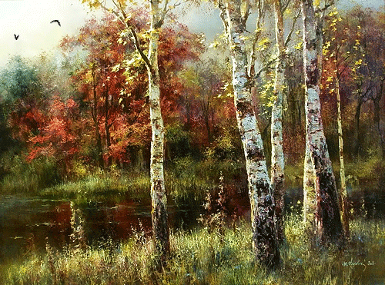
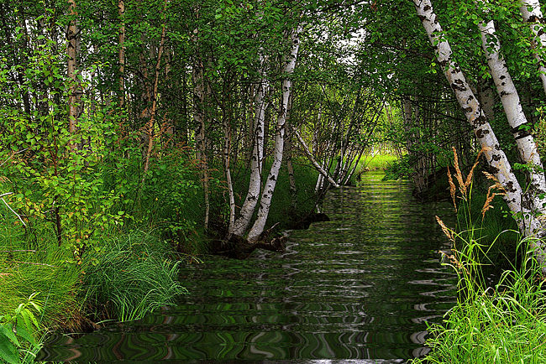
Русские красавицы –березы…
Берёза – любимое дерево русских людей. Стройную, кудрявую, белоствольную, её всегда сравнивали на Руси с нежной и красивой девушкой, невестой. Ей посвящали свои лучшие произведения наши поэты и художники. Песню «Во поле береза стояла». знают и «стар и млад» не только в России, но и в других странах. Эту народную песню часто называют «драгоценным камнем» русского музыкального фольклора.

Slide 10
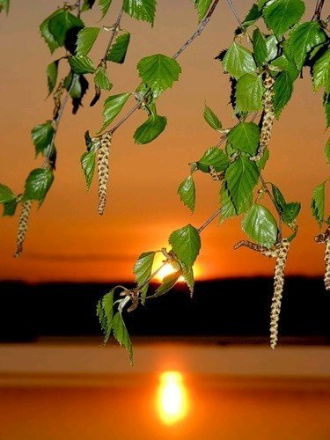
Символ России
Опять о них, кудрявых и белёсых…
А что тут делать, если на Руси
У всех дорог встречаются берёзы,
Хоть день, хоть год, хоть вечно колеси.
Берёза – символ России, нашей Родины. И быть ей на наших просторах вечно, потому что вечен наш народ!

Slide 11


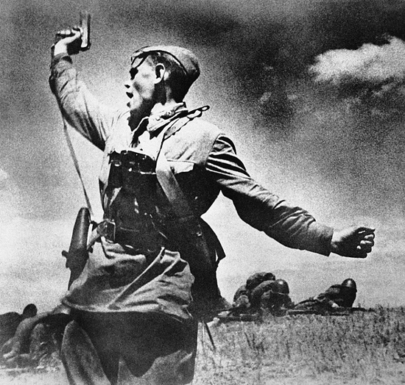
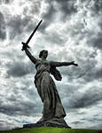
20 век
Много песен написано о войне. Набатным призывом, поднимающим народ на смертный бой с фашистскими захватчиками, зазвучал гимн «Священная война»
Его авторы — композитор А. Александров и поэт Лебедев-Кумач. От начала до конца дышит это произведение страстной силой взволнованной человеческой речи. Песня передает и глубокий драматизм события, и героический подъем народа, и его волю к победе.
Боль утрат передают в стихах и песнях К.Симонов, Б. Окуджава.

Slide 12
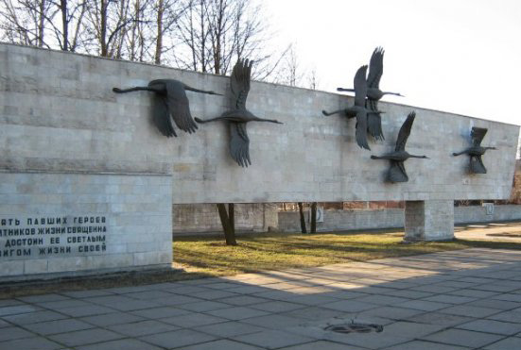
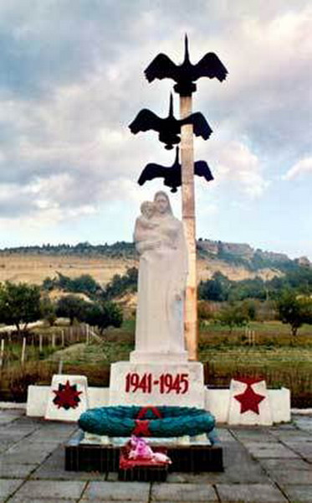
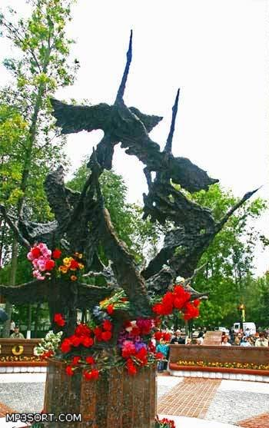

Slide 13
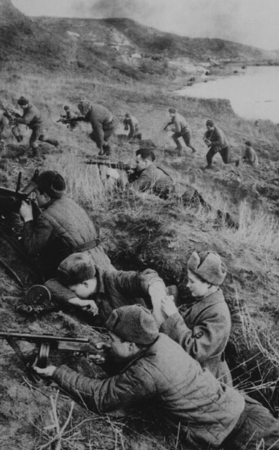
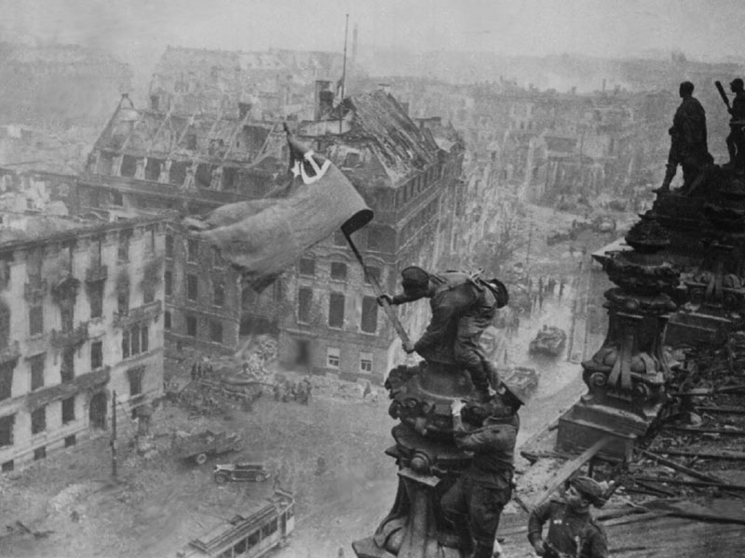


Slide 14
